Slide 1
Hangmatten
Notes:
Dag,
Ik heb een tijdje geleden een hangmat gekocht.
Waarvoor ik natuurlijk eerst wat online onderzoek heb gedaan.
En waarvan ik jullie vandaag graag een beknopte samenvatting meegeef.
Een kleine waarschuwing op voorhand,
er komen wat Engelse termen in de presentatie voor,
gezien dit nu eenmaal de vaktermen zijn die je online ook zult tegenkomen.

Slide 2
Hangmatten
Soorten hangmatten
Soorten ophangsystemen
Hoe een hangmat ophangen & de “ridge line”
Hoe in een hangmat liggen en zitten
Hangmat ipv. tent en slaapmatje
Notes:
Tijdens deze presentatie zal ik wat vertellen over
de meest voorkomende types van hangmatten,
de courante ophangsystemen,
hoe je een hangmat ophangt,
hoe je er in ligt en zit.
En tenslotte hoe je een hangmat als onderdeel van een slaapsysteem kunt gebruiken
ter vervanging van een tent en slaapmatje.

Slide 3
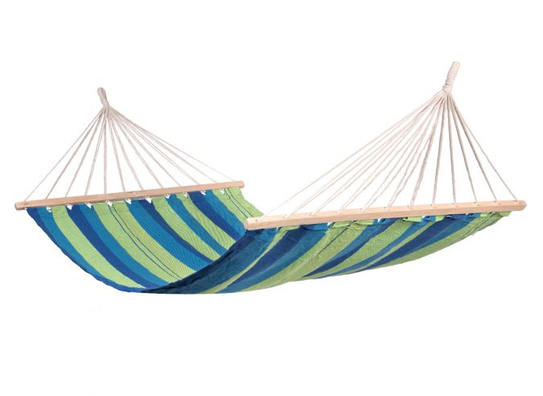
Soorten hangmatten - spreader bar
Notes:
Het eerste en waarschijnlijk meest gekende soort hangmat is wat een spreader bar hangmat genoemd wordt.
Dit is een hangmat voorzien van stokken aan de uiteinden die ervoor zorgen dat de hangmat plat hangt.
En terwijl er wel degelijk goede en comfortabele hangmatten van dit type bestaan,
zijn bijna alle lokaal verkrijgbare versies weinig comfortabel en zeer instabiel.

Slide 4
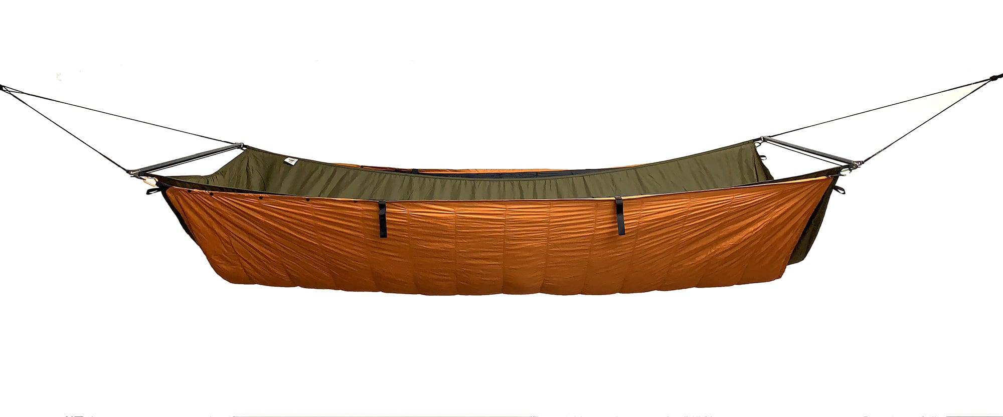
Soorten hangmatten - bridge
Notes:
Daarom is relatief recent de bridge hangmat uitgevonden.
Zoals je ziet hangt de stof hier echt tussen,
zodat je geen trampoline creëert wat het gevaar is bij een typische spreader bar hangmat.
Het nadeel blijft wel nog altijd dat de hangmat relatief zwaar en lomp is.

Slide 5
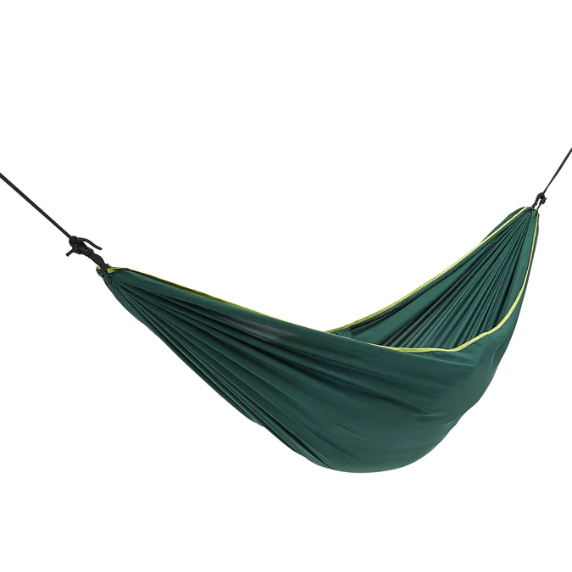
Soorten hangmatten - gathered end
Notes:
Om deze reden is de meest gebruikte hangmat nog steeds de gathered end hangmat
die reeds meer dan 2000 jaar lang gebruikt wordt.
Toch geloven veel mensen dat deze hangmat net minder comfortabel en stabiel is dan de andere types.
Maar dit komt omdat ze verkeerd opgehangen wordt,
of men er verkeerd in gaat liggen.
Daar kom ik straks nog op terug.

Slide 6
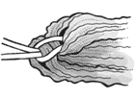
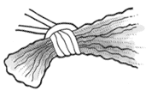
Gathered end - sewn channel vs whipped
Notes:
Binnen de gathered end hangmatten heb je dan nog twee subtypes
volgens de manier dat het ophangtouw er aan bevestigd wordt.
Bij het “sewn channel” type wordt het uiteinde van de hangmat omgeslagen en dichtgenaaid
zodat er een kaneel ontstaat waar een touw doorheen kan.
Men doet hier dan een tot een cirkel dichtgemaakt touw of geweven metaaldraad door
wat door zichzelf gehaald wordt om zo aan het ophangsysteem te bevestigen.
Dit is het type wat je tegenwoordig het meest zult tegenkomen,
en is ook lichter en wat eenvoudiger in gebruik.
Het oudere type is het “whipped” type waarbij het touw verschillende malen rond het samengenomen uiteinde wordt gedraaid en vastgeknoopt.

Slide 7
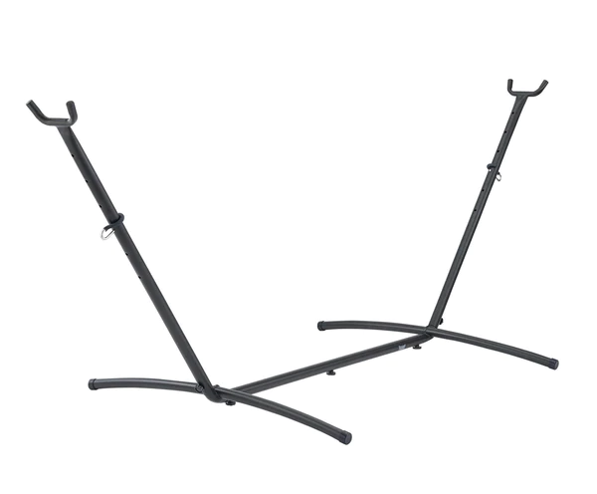
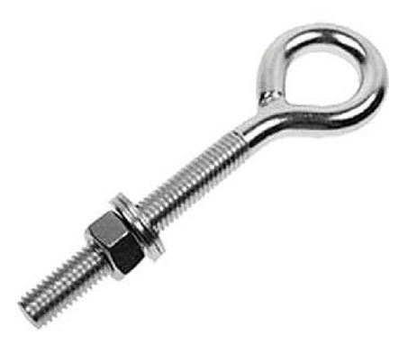
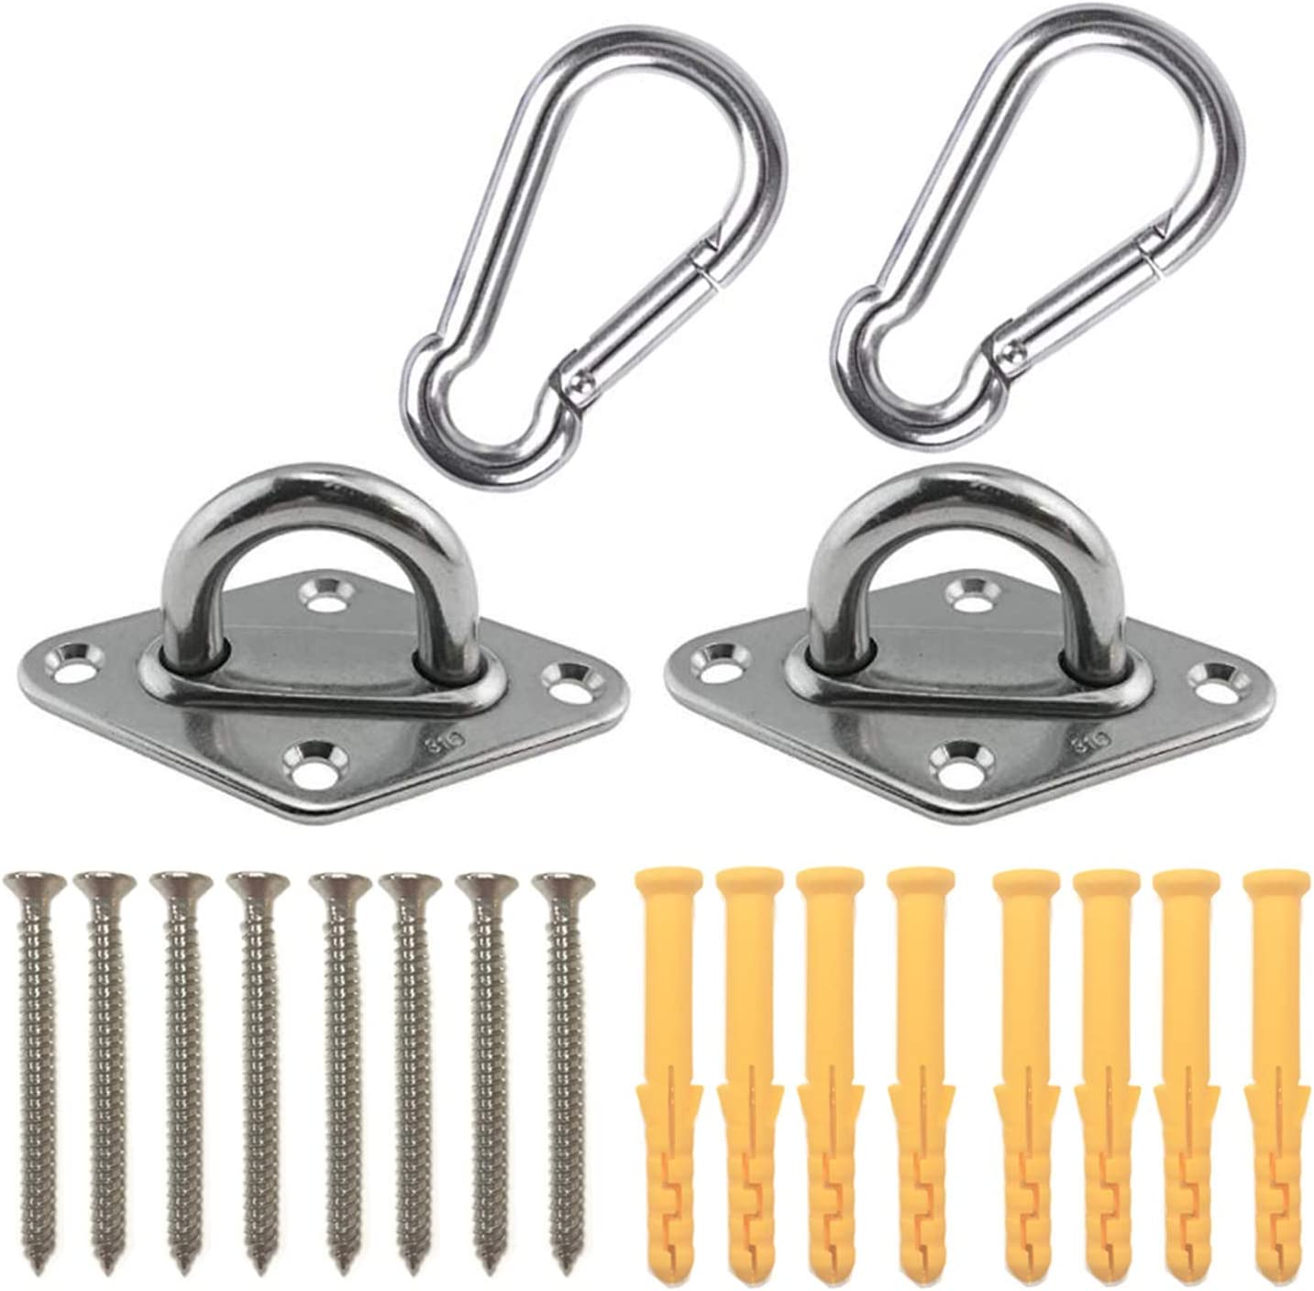
Soorten ophangsystemen
Notes:
Nu we onze hangmat hebben moeten we die natuurlijk ook nog ophangen.
Meestal zullen we die tussen twee bomen ophangen,
maar er bestaat ook zoiets als een hangmat stand.
En je kunt je hangmat natuurlijk ook aan een plafond of muur bevestigen.

Slide 8
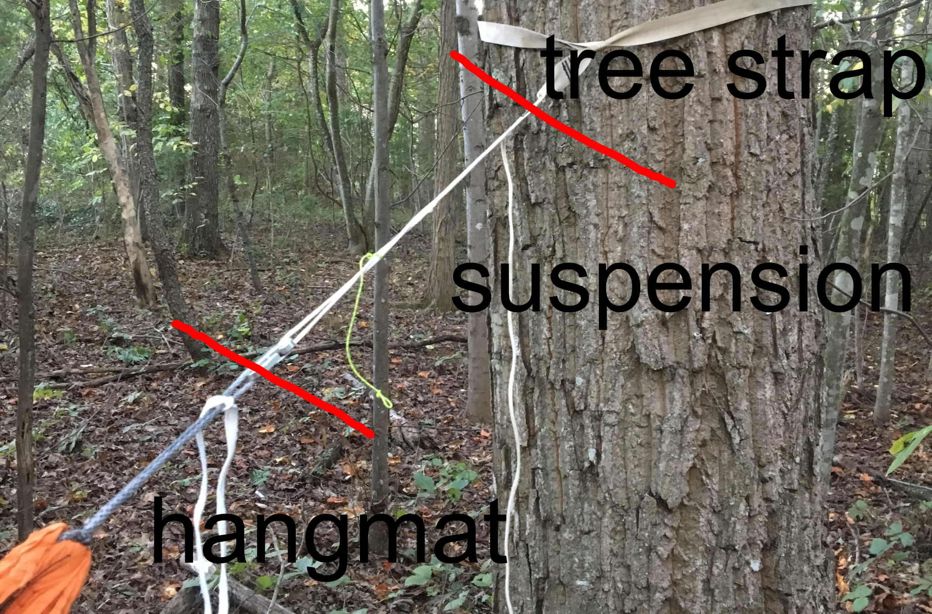
Soorten ophangsystemen
Notes:
Om je hangmat tussen twee bomen op te hangen heb je twee dingen nodig:
Enerzijds “tree straps” die rond de boom gaan, deze moeten breed genoeg zijn om de boom niet te beschadigen.
En anderzijds de hangmat “suspension” die de hangmat met de tree straps zal verbinden.
Bij de meeste systemen zullen deze beide functies trouwens gecombineerd worden.

Slide 9
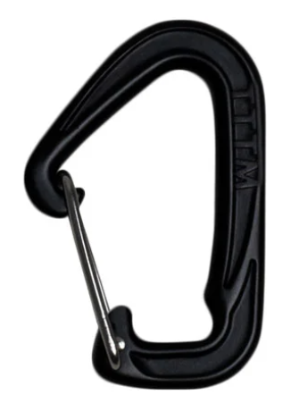
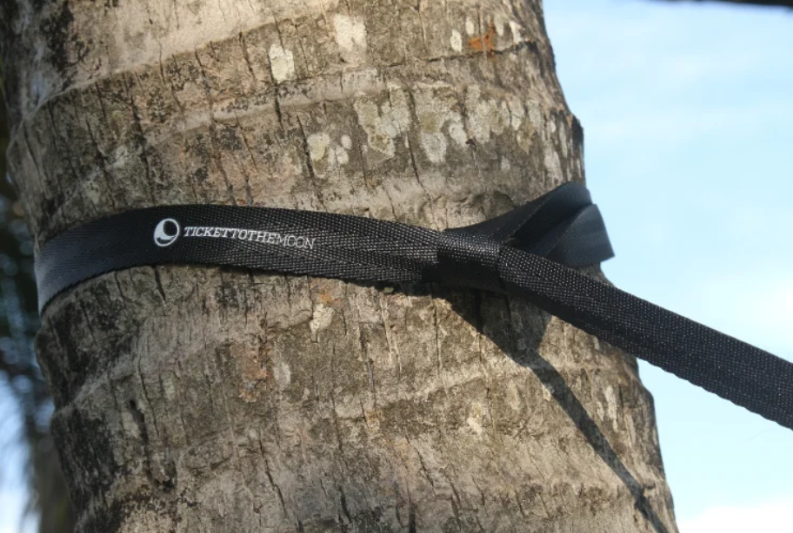
Soorten ophangsystemen - daisy chain
Notes:
Dit is het geval bij bijvoorbeeld dit daisy chain ophangsysteem.
Dit bestaat uit een lange riem,
gemaakt van materiaal gelijkaardig aan dat van autogordels,
waarbij op regelmatige afstand lussen bevestigd zijn.
Je bevestigt je hangmat met carabiners aan deze lussen op de gewenste afstand.
Dit is het meest eenvoudige systeem.
De enige nadelen zijn het gewicht en omvang,
en het feit dat je gebonden bent aan de precisie van de lus afstand.
Maar voor recreatief gebruik zal dit normaal geen probleem vormen.
Het tree strap gedeelte is bij bijna alle ophang systemen hetzelfde. Een riem met op het einde een lus.
Belangrijk bij het ophangen is wel dat je ervoor zorgt dat de riem zo recht mogelijk hangt, en je de lus dus rond de boom langs, meer naar de zijkant toe brengt. En niet zoals in dit prentje in het midden.

Slide 10
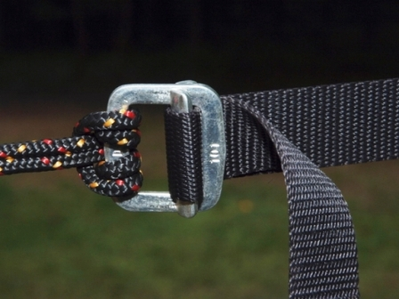
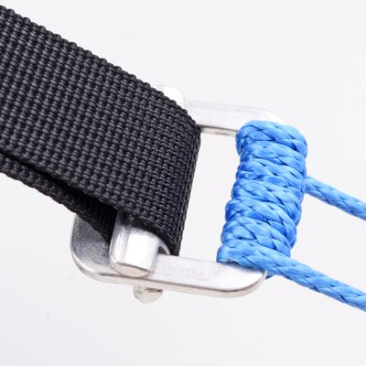
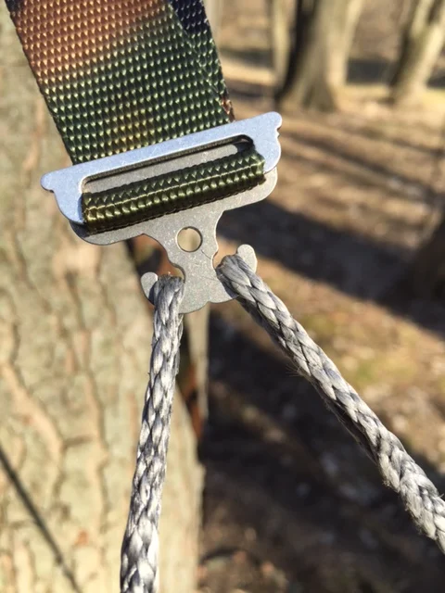
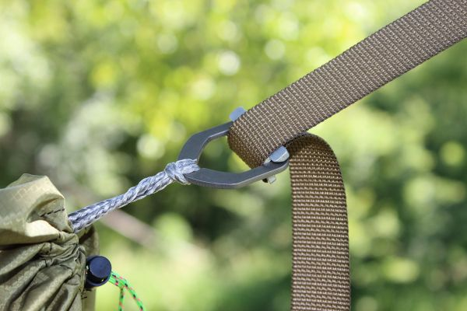
Soorten ophangsystemen - cinch buckles
Notes:
Nog een systeem waarbij de tree straps en suspension een geheel vormen is dat met cinch buckles.
Je kent dit wel van bijvoorbeeld de verstelling punten van je rugzak riemen.
Deze zijn verkrijgbaar in verschillende vormen,
sommige met vaste bevestiging aan de hangmat, andere met losse bevestiging,
maar het principe blijft dat je eenvoudig de lengte van de suspension band kunt inkorten.

Slide 11
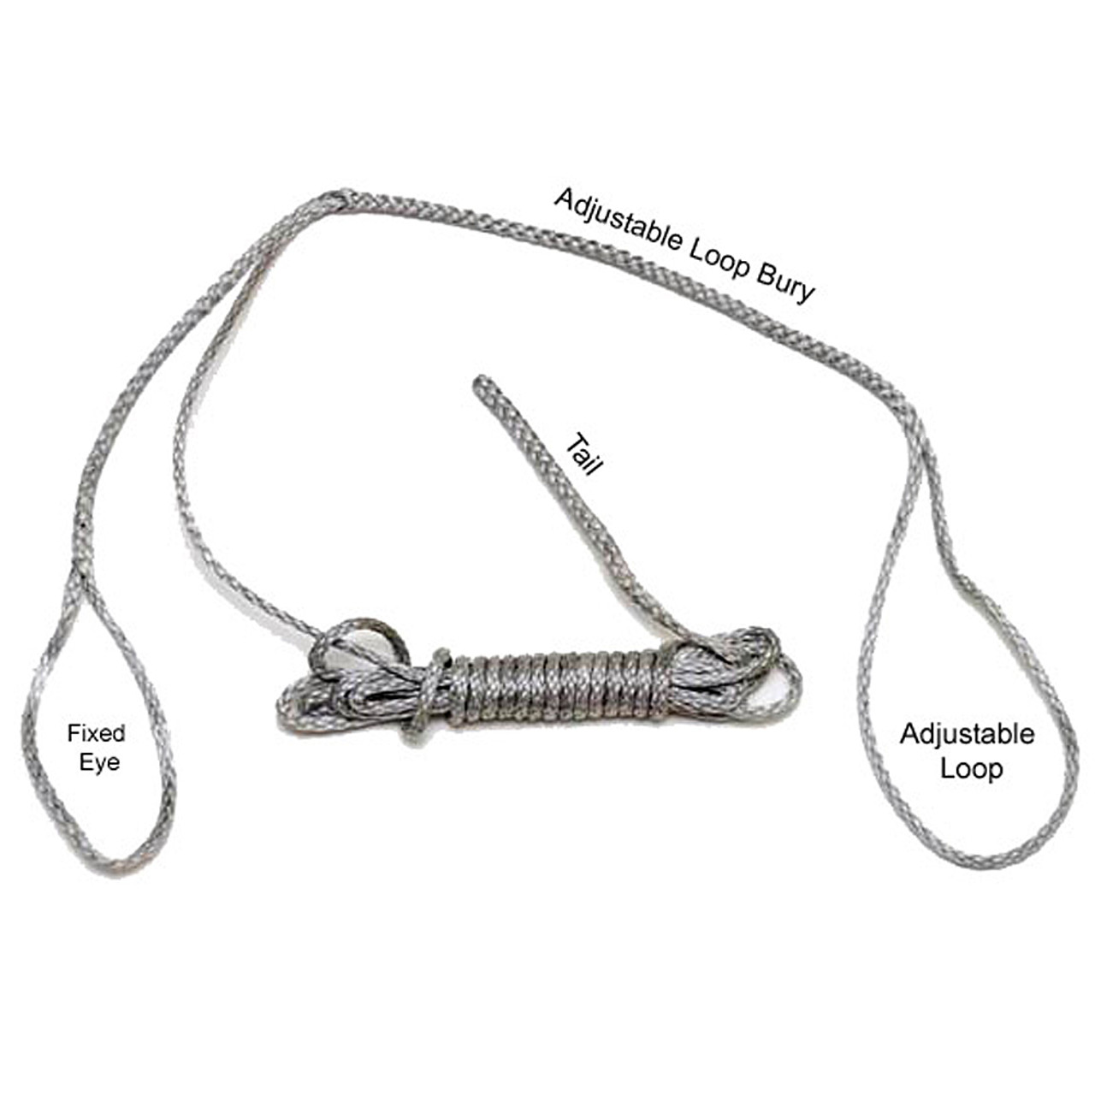
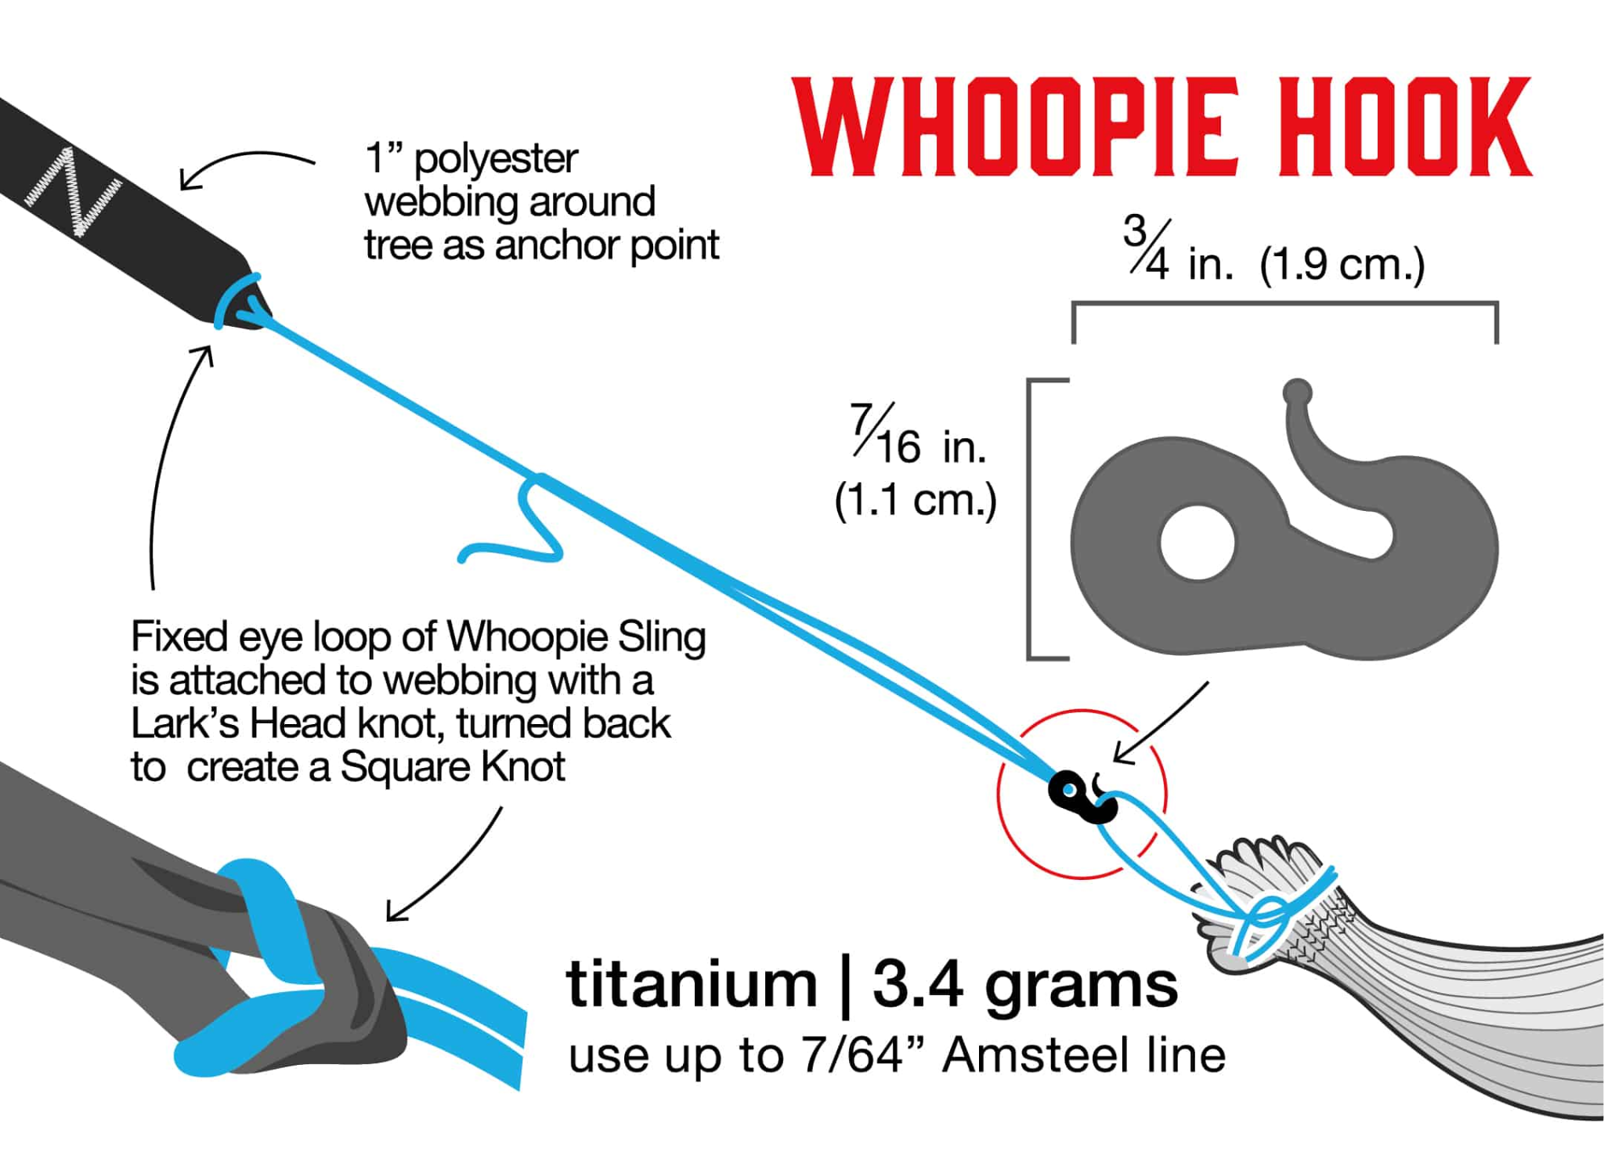
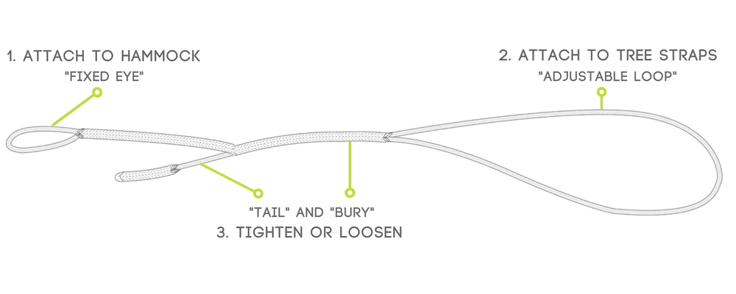
Soorten ophangsystemen - whoopie sling
Notes:
En als het echt licht moet zijn,
komen we uit bij de whoopie sling.
Dit is een amsteel draad, een soort geweven staaldraad,
met aan beide uiteinden een lus,
die zo is gemaakt dat je ze in lengte kunt verstellen.
Als je deze dan combineert met een lichtgewicht whoopie hook ben je klaar voor de ultra lightweight club.

Slide 12
Hoe een hangmat ophangen & de “ridge line”
https://theultimatehang.com/hammock-hang-calculator/
Notes:
Nu we een ophangsysteem hebben moeten we de hangmat ook nog effectief ophangen.
Technisch gezien is hoe je een hangmat ophangt een functie van
je eigen gewicht,
de lengte van de hangmat,
de afstand tussen de ophangpunten,
en natuurlijk ook het type hangmat.
Op de website “the ultimate hang dot com” staat een rekenfunctie die je kan helpen dit allemaal correct te berekenen.

Slide 13
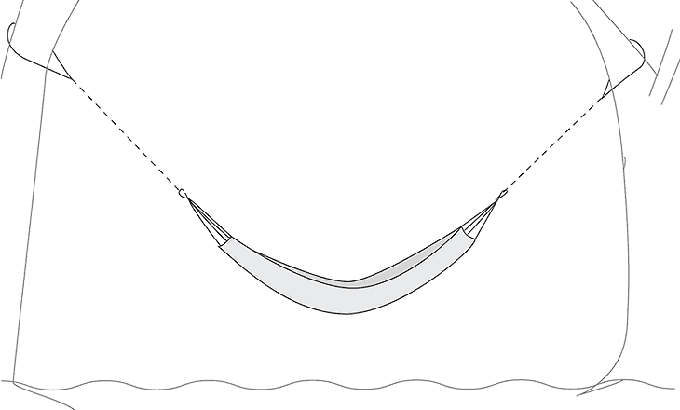
Hoe een hangmat ophangen & de “ridge line”
Notes:
Maar het belangrijkste om te onthouden is dat je de hangmat niet strak mag ophangen
want dan creëer je een trampoline waar je niet alleen niet comfortabel in kan liggen, maar ook zeer gemakkelijk uit kiepert.
Je wil eigenlijk een hoek van zo’n dertig graden bereiken om comfortabel te liggen.

Slide 14
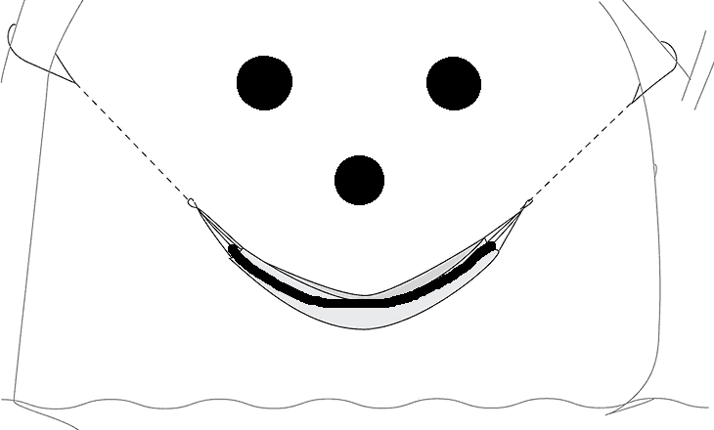
Hoe een hangmat ophangen & de “ridge line”
Notes:
Denk aan een smiley face, en je komt er wel!

Slide 15
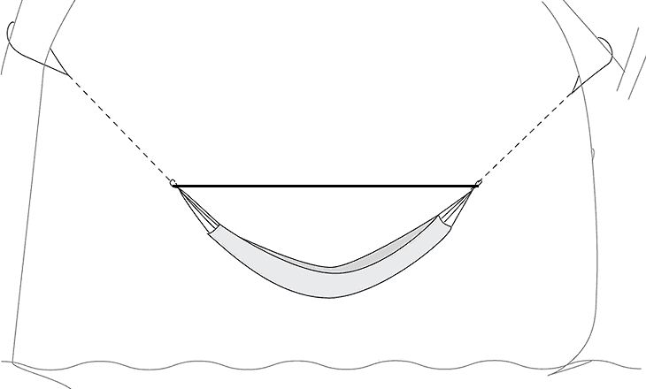
Hoe een hangmat ophangen & de “ridge line”
Notes:
Wat het correct ophangen van een hangmat ook veel eenvoudiger kan maken is een zogenaamde “ridge line”.
Dat is een koord wat permanent wordt vastgemaakt tussen de uiteinden van de hangmat.
Wanneer je ervoor zorgt dat er net voldoende spanning op het koord staat wanneer je in de hangmat ligt, weet je dat die correct is opgehangen.

Slide 16
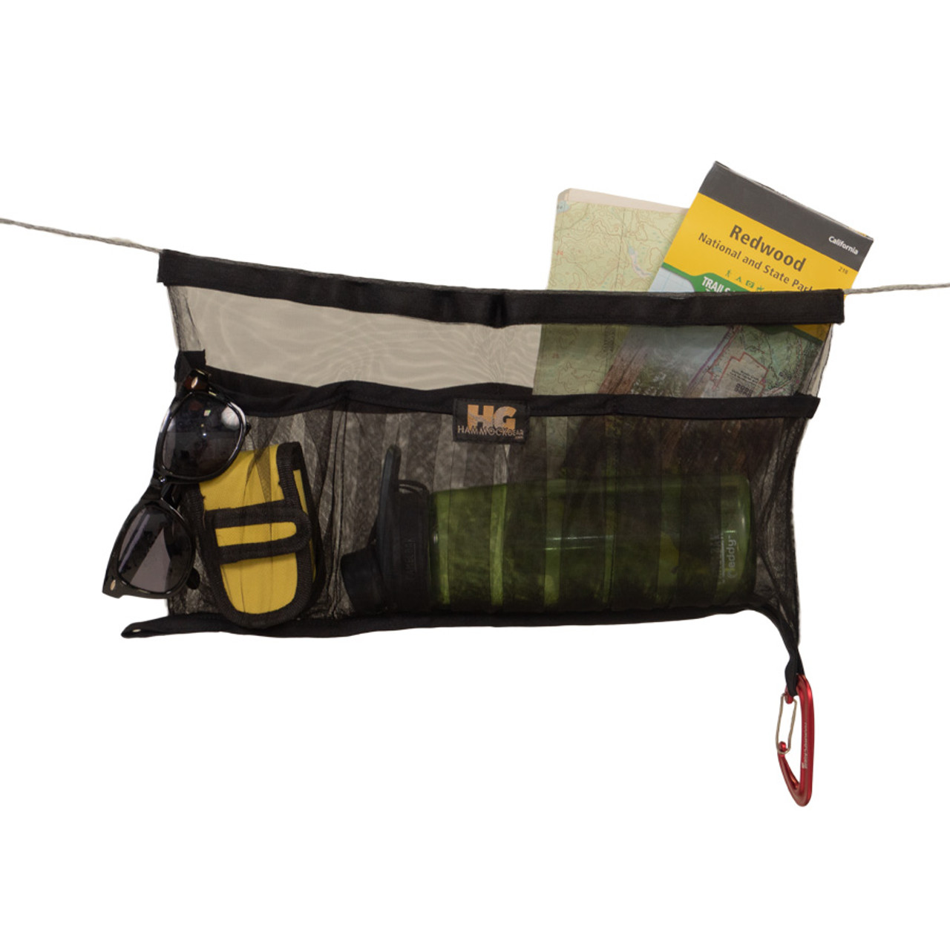
Hoe een hangmat ophangen & de “ridge line”
Notes:
Bijkomend voordeel is dat je er dingen kunt aanhangen.
Zoals een organisator om je boek, bril, gsm of drinkfles bij de hand te houden.

Slide 17
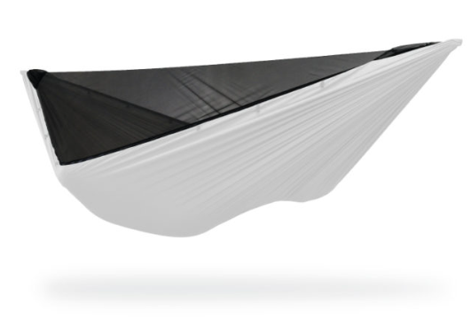
Hoe een hangmat ophangen & de “ridge line”
Notes:
En het kan dienen om bijvoorbeeld een muggennet uit je gezicht te houden.
Een hangmat die dient als slaapsysteem zal bijgevolg altijd voorzien zijn van een “ridge line”.

Slide 18
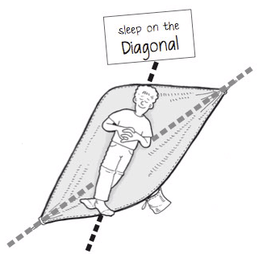
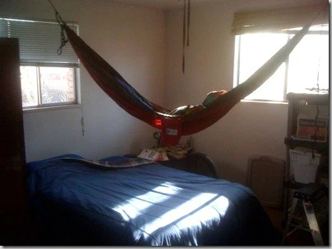
Hoe in een hangmat liggen
Notes:
Nu onze hangmat correct ophangt moeten we er ook nog goed in liggen.
Je zult merken als je daar gewoon recht in gaat liggen,
dat je krom als een banaan ligt.
Wat niet echt comfortabel is.
De truc is om schuin te gaan liggen,
wat ervoor zal zorgen dat je plat komt te liggen.

Slide 19
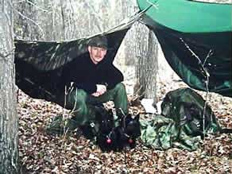
Hoe in een hangmat zitten
Notes:
Je kunt een hangmat ook als stoel gebruiken,
wat vooral bij het kamperen handig is, zo moet je geen extra stoel meenemen.
Dit doe je door de stof dubbel te plooien,
waarna je er gewoon op kunt gaan zitten.

Slide 20
Hangmat als slaapsysteem
Wat heb je nodig:
Hangmat (eventueel met muggennet)
Deken of slaapzak (“topquilt”)
Onderdeken (“underquilt”)
Zeildoek (“tarp”) met “ridge line” en bevestigingslijnen (“guy lines”)
Notes:
En zo komen we bij de hangmat als slaapsysteem gebruiken.
Wat je hiervoor nodig hebt is:
Een hangmat, eventueel met muggennet
Een deken of slaapzak
Een onderdeken
Een zeildoek met een eigen ridge line om ze over te hangen, en de nodige bevestigings lijnen

Slide 21
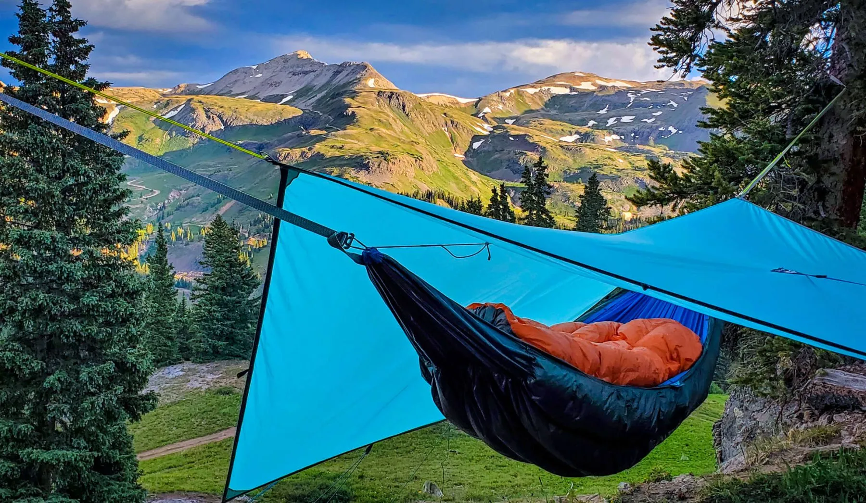
Hangmat als slaapsysteem
Notes:
Waarbij je dan dit bekomt.
Het dekzeil houdt je langs de ene kant droog,
en langs de andere kant kan het ook helpen om warm of net koel te blijven,
door het wat lager of hoger te hangen zodat de wind er beter onder kan.
Het onderdeken is noodzakelijk om je warm te houden.
Net zoals bij tent slapen zou je anders koud liggen
omdat je de slaapzak tussen jezelf en de hangmat plat duwt waardoor ze niet langer isoleert.
Dat is dan ook de echte functie van een slaapmatje in een tent. Die isolatie laag.
Het onderdeken wordt via bevestigingshaakjes van de hangmat eronder gehangen.
Voor het winterkamperen bij vriestemperaturen kan er voor een groter dekzeil worden gekozen
waarbij je de uiteinden kunt dichtmaken zoals bij een tent.
Alles samen zal een hangmat slaapsysteem niet veel lichter of kleiner zijn dan een modern ultralight tentje met matje.
Maar om het slaapcomfort te evenaren kom je er zelfs met de meest luxueuze opblaasmat niet.
En die zal toch een pak groter en zwaarder zijn dan het ultralight matje.
Het enige echte nadeel aan een hangmat is dat je hem wel moet kunnen ophangen.
Dus naar IJsland pak je hem best niet mee.
Zweden daarentegen zal geen enkel probleem vormen!

Slide 22
Tot slot
Notes:
Tot slot herhaal ik nog even graag de twee gouden tips van vandaag:
Hang de hangmat niet te strak op, maar losjes, in de vorm van een smiley
En je ligt er niet recht in, maar schuin

Slide 23
Een aantal aanbevolen merken
Recreatief:
Ticket to the Moon
Als slaapsysteem, of wanneer gewicht belangrijk is:
DutchWare Gear
Warbonnet Outdoors
Hennessy Hammock
DD Hammocks (budget vriendelijker)
Notes:
En ik geef jullie graag nog wat merken mee die tijdens mijn onderzoek als beter naar boven kwamen.
Zelf heb ik een ticket to the moon hangmat voor in de tuin of wanneer we met de auto op reis gaan.
En een dutchware gear chameleon voor in de rugzak.

